Slide 1
Le multijoueur dans Unity 3D
Gabriel Hébert
Alex Plante

Slide 2
Plan
1. Utilisation concrète – exemple
2. Utilisation concrète - explications
3. Remote Procedure Calls vs State Synchronization
4. Optimisation de latence
5. Unity vs UDK

Slide 3
Utilisation - exemple
http://gabrielhebert.com/realisations/interactif/a-mice-ing_quest_arena_online/Build_Online.html

Slide 4
Utilisation - explications
Voir code

Slide 5
Création de réseau
1. Quel genre de données envoyer par le NetworkView.
2. Comment les envoyer (RPC, Synchronisation).

Slide 6
Le NetworkView (paramètres)
State Synchronization
Off - RPC seulement.
Reliable Delta Compressed - Envoi seulement les différences. Packets ordonnés (TCP).
Unreliable - Envoi l'état complet. Packets désordonnés (UDP).
Observed - Le composant d'objet qu'on veut synchroniser
(Transform, Animation, RigidBody, script).
View ID

Slide 7
RPC (Remote Process Calls)
1. Seulement besoin d'un composant NetworkView sur le même GameObject que le script.
2. Pas de Observed ou de State Synchronization.
3. Déclaration avec [RPC].
4. On peut appeler les RPC de tous scripts sur le même GameObject avec networkView.RPC().

Slide 8
Synchronization – (sérialisation)
1. Choisir le mode de State Synchronisation.
2. OnSerializeNetworkView() est appelée, par défaut, 15 fois par seconde.

Slide 9
Synchronization - exemple
void OnSerializeNetworkView ( BitStream stream, NetworkMessageInfo info ) {
float horizontalInput = 0.0;
if (stream.isWriting){ //Envoi
horizontalInput = Input.GetAxis ("Horizontal");
stream.Serialize (horizontalInput);
} else { //Réception
stream.Serialize (horizontalInput);
}
}

Slide 10
Méthodes d’atténuation de latence
Client-side Prediction : éviter le delai de réception de réponse serveur.
Extrapolation : prédiction de mouvements des adversaires du joueur en attendant le paquet.
Interpolation : délai sur le jeu et recalcule de position des adversaires une fois le paquet reçu.

Slide 11

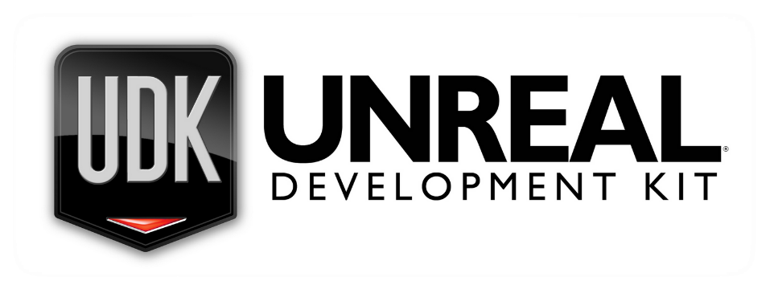
VS
Facile d’approche
Moins optimal
Documentation/tutoriaux abondants
Bon éventail d'options de personnalisation
Plus complet
Puissant et sécuritaire
Limite rigide sur le nombre de joueurs (64)
Support limité

